Slide 1
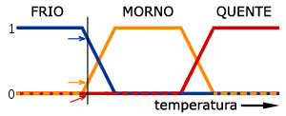
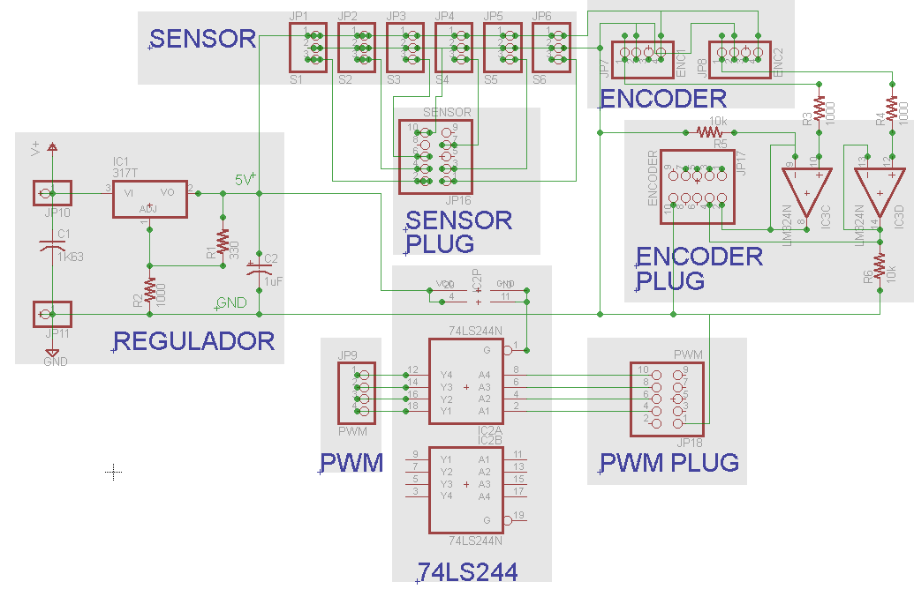
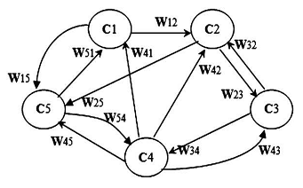
Algoritmos de Navegação Fuzzy: Uma Análise Qualitativa
Alexandre Jacques Marin, Júlio Cesar Nardelli Borges, Yuri Antin Wergrzn

Slide 2
Roteiro
Objetivos do Projeto
Situação Inicial
Testes do Robô
Trabalho Realizado
Tarefas

Slide 3
Objetivos do Projeto
Adaptação da plataforma robótica Bellator
Utilização futura em outros projetos
Implementação dos Algoritmos de Navegação
Testes e Comparação entre os Algoritmos

Slide 4
Situação Inicial
Robô Bellator adquirido para o projeto
Situação do robô parcialmente desconhecida
Maior foco no reparo do robô, menos tempo para testes dos algoritmos de navegação Fuzzy/FCM

Slide 5
Testes do Robô
Teste dos Encoders
Teste dos Sensores de Distância
Teste da C8051F340
Teste dos Motores
Teste do Sistema

Slide 6
Especificações do Robô
Sensores IR 2Y0A02F98
Microcontrolador C8051F340DK
Encoder HEDS-9700
Robô Bellator
Placa de Roteamento
Baterias 12V
Motores Bosch

Slide 7
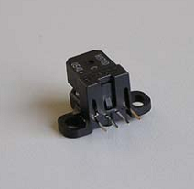
Tratamento dos Encoders
Encoder de quadratura HEDS-9700
Código para interpretação do sinal
Sinal necessitou de amplificação para utilização

Slide 8
Placa de Roteamento
Projeto de uma nova placa para atender os novos requisitos

Slide 9
Placa TS-7260
Placa mãe Mini-ITX ME60000 não será utilizada
Muito código não documentado
Dificuldade de Trabalho
Substituição pela placa TS-7260
Ambiente de Execução pronto
Utilização mais fácil
Testes realizados

Slide 10
Algoritmos de Navegação
Pesquisas sobre Fuzzy e ED-FCM
Assimilação dos conceitos
Programação dos Algoritmos
Cross-Compiler
Teste dos Algoritmos
Comparação

Slide 11
Resumo
Plataforma robótica Bellator:
Código para Tratamento dos Encoders
Nova placa de roteamento com encoders
Nova placa para execução dos algoritmos – TS7260
Testes de Integração
Análise dos algoritmos:
TS-7260 possui ambiente de execução pronto
Preparo dos testes

Slide 12
Tarefas
Montagem final do robô
Programação da TS-7260:
Código para comunicação entre a TS e a C8051F340
Compilação dos algoritmos de navegação para a TS
Análise dos resultados
Consolidação da Monografia

Slide 13
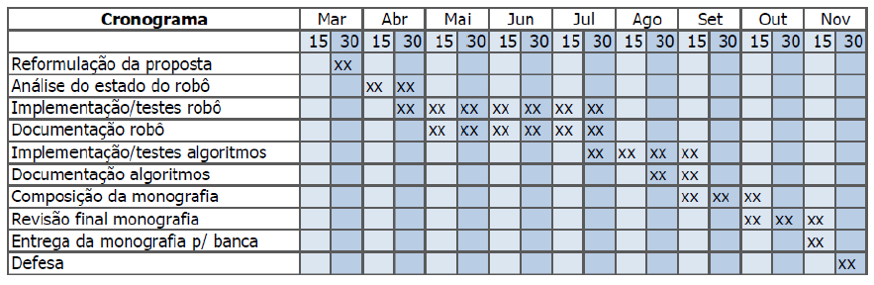
Cronograma

